Slide 1
Федеральное государственное бюджетное образовательное учреждение высшего образования «Красноярский государственный медицинский университет имени профессора В.Ф. Войно-Ясенецкого» Министерства здравоохранения Российской Федерации Кафедра стоматологии ИПО
Морфологические и функциональные особенности временного прикуса
Выполнил ординатор
кафедры-клиники стоматологии ИПО
по специальности «ортодонтия»
Сулейманов Нариман Алилович
рецензент к.м.н., доцент Дуж Анатолий Николаевич.
Красноярск , 2022 г.

Slide 2
Цель работы:
2
изучение морфологических и функциональных
особенностей временного прикуса

Slide 3
Задачи работы:
3
Раскрыть понятие «временный прикус»
Охарактеризовать основы формирования временного прикуса
Изучить особенности сменного прикуса
Представить морфологическую и функциональную характеристики периода развития прикуса
Рассмотреть понятие и виды окклюзии
Сформулировать общие выводы

Slide 4
4
Понятие временного прикуса
Прикус временного типа представляет собой начальную
фазу формирования постоянного прикуса. В течение этого периода происходит закладка основополагающей базы для
правильного развития зубочелюстного аппарата
Рис. 1 – Временный прикус

Slide 5
5
Характеристика временного прикуса
Новорожденный малыш имеет зачатки 20 зубов. Молочные зубы начинают появляться в 5 – 8 месяцев, а окончательно временный прикус формируется через 2 – 3 года.
Первые зубки отличаются от постоянных – они имеют более выпуклую форму, выраженный переход от коронки к шейке. Кроме этого у молочных зубов меньше корней– резцы и клыки обычно имеют по одному корню, а моляры – по два или три.
Рис. 2 – Временный прикус

Slide 6
6
Период сформированного временного прикуса
( с 3,5 лет до 4 лет)
Временный прикус формируется с тремами и без трем.
Отсутствие трем – неблагоприятный признак, являющийся фактором риска, так как в отсутствии трем в 4 4 раза чаще встречаются скученность фронтального отдела зубных рядов в период раннего сменного прикуса
Рис. 3 – Временный прикус ребенка 3,5 года

Slide 7
7
Формирование временного прикуса
Временный прикус, от момента появления первого зуба до полного формирования последнего, проходит два этапа:
Формирующийся. Отсчитывается от появления первого экземпляра, происходящего в возрасте около 6 месяцев и продолжается до 3 лет. На данном интервале происходит активное прорезывание и рост молочных зубов. Несмотря на то, что прикус считают формирующимся, с 2-летним ребенком уже рекомендуется посетить стоматолога, так как после появления резцов можно выявить отклонения в развитии зубного ряд или челюстной дуги и назначить корректирующее лечение, которое быстро исправит ситуацию.
Рис. 4 – Временный прикус

Slide 8
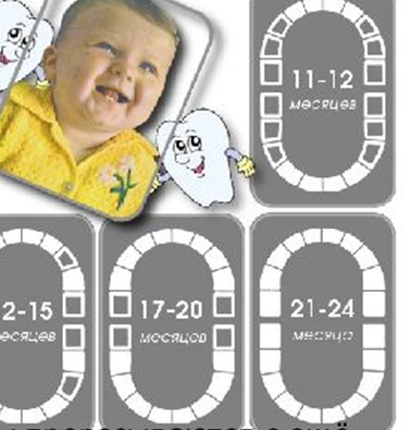
Формирование временного прикуса
2. Сформированный. Данный этап относится к возрастному периоду от 3 до 6 лет. Для периода сформированного прикуса характерно наличие всех временных зубов и активный рост челюстей. Ткани альвеолярного гребня начинают готовиться к росту коренных, появление которых означает развитие сменного, а затем постоянного прикуса. Когда временный зубной ряд полностью сформирован, его аномалии и отклонения в развитии челюстного аппарата можно определить самостоятельно.
Рис. 5 – Сформированный временный
прикус

Slide 9
8
Формирование временного прикуса
3- 6 лет – временный прикус: скелетный мезиальный прикус (верхняя микро / нижняя макрогнатия) – чем раньше лечить, тем лучше!
Рис. 6 – Формирование временного прикуса

Slide 10
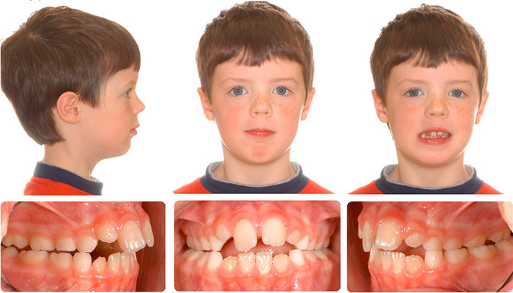
9
Морфологическая и функциональная характеристики
периода развития прикуса
Морфологическая и функциональная характеристика периода развития
прикуса ребенка.
Временный прикус длится от момента прорезывания зубов до 6–6,5 лет и характеризуется следующими особенностями:
количество зубов – 20, отсутствует группа премоляров; при смыкании
временные зубы верхней челюсти перекрывают ниж-ние более, чем на 1/3
высоты коронки;
- антагонистами для временных клыков верхней челюсти являются клык и первый временный моляр нижней челюсти, временные клыки нижней.
Рис. 7 – Физиологический прикус ребенка

Slide 11
10
Особенности сменного прикуса
В стоматологии прикус под названием «сменный» характеризуется наличием у ребенка как молочных, так и постоянных зубов. Сменный прикус формируется в 2 этапа – с 6 до 9 лет и с 9 до 14 лет:
1 этап – прорезывается первый постоянный моляр («шестерка»), для чего требуется наличие в челюсти свободного места. Как правило, зубы режутся парами - сначала появляются нижние 2 моляра, затем – верхние. Далее прорезываются центральные, а затем и боковые резцы (сначала нижние, позже – верхние) – они больше и шире молочных предшественников, поэтому до их появления между временными зубами появляются щели. В это период челюсти ребенка интенсивно растут, отмечается повышение прикуса, после чего рост альвеолярных отростков временно прекращается.
2 этап – на верхней челюсти расширяются тремы – увеличивается передняя область нижней зубной дуги, а верхняя адаптируется к новым условиям. Изменяется морфология и функциональность височно-нижнечелюстных суставов, что приводит к изменению окклюзии. Режутся клыки нижней челюсти, затем первые и вторые премоляры сверху и снизу. После этого прорезываются клыки на верхней челюсти и, наконец, вторые моляры. Третьи моляры, или зубы мудрости, могут не прорезаться вовсе или появиться к 25-30 годам.
Рис. 8 – Сменный прикус

Slide 12
11
Морфологическая характеристика прикуса II периода
Срединная линия верхнего постоянного клыка проецируется между нижним клыком и первым премоляром
Мезиально-щечный бугорок верхнего первого постоянного моляра расположен в первой поперечной фиссуре одноименного нижнего зуба
Верхние резцы перекрывают нижние на 1/3 высоты коронки нижнего резца
Вестибулярные бугры нижних премоляров и моляров располагаются в продольных фиссурах верхних
Диастемы и трем нет
Зубные ряды имебю форму: верхний – полуэллипса, нижний – параболы
Режущие края зубов каждой челюсти расположены на одной плоскости

Slide 13
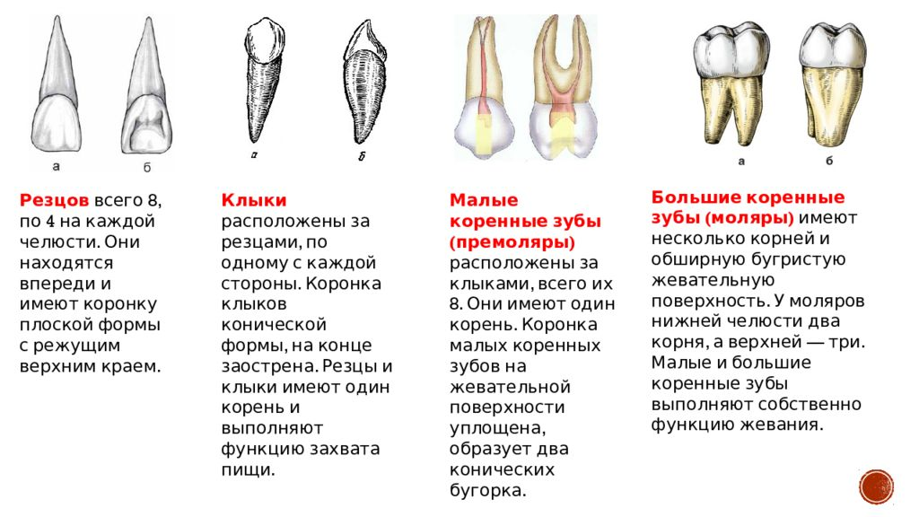
Морфологическая характеристика прикуса II периода

Slide 14
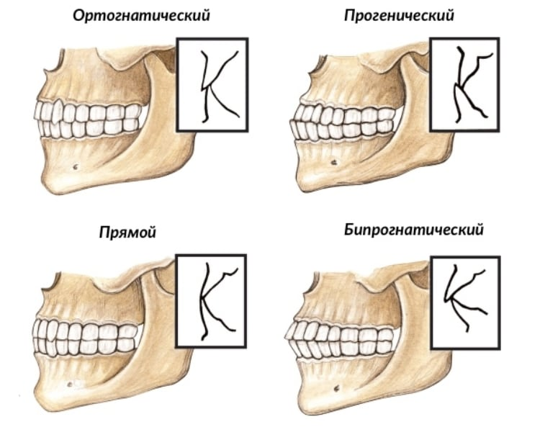
12
Виды физиологического прикуса

Slide 15
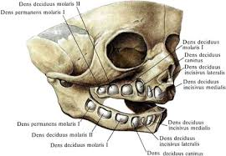
13
Возрастные периоды физиологического прикуса
Временный прикус (6 мес. – 6 лет):
Период становления (6 мес. – 2,5 года);
Период стабилизации ( 2,5 года – 4 года)
Период старения (4-6 лет)

Slide 16
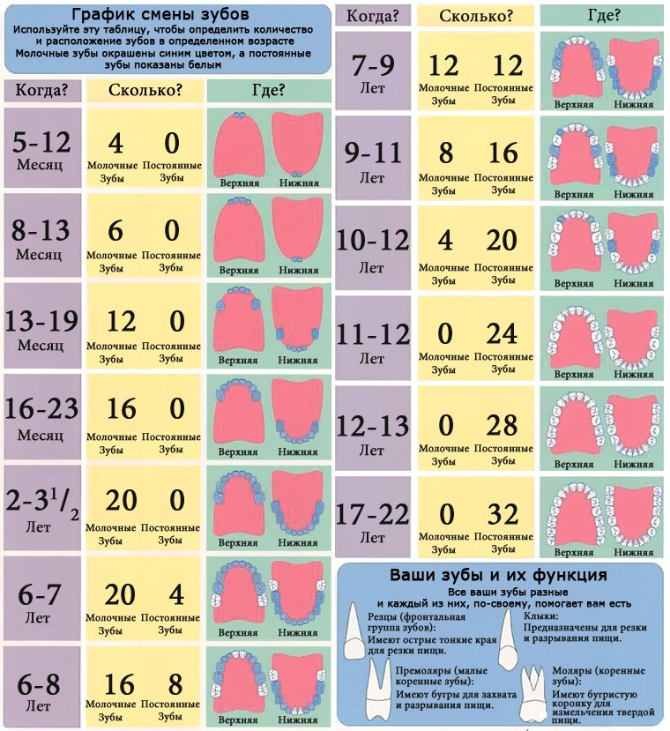
Возрастные периоды физиологического прикуса
Сменный прикус (6 лет – 12 – 14 лет):
Ранний период (6-9 лет) ;
Поздний период (10-12-14 лет);
Постоянный прикус (12-14 лет – беззубые челюсти):
Первый период (14-17 лет);
Второй период (18-25 лет);
Третий период (26 лет – беззубые челюсти)

Slide 17
14
Период стабилизации временного прикуса
Данный период длится до 4 лет и имеет следующие характеристики
Зубные дуги представляют собой полукруг с радиусом, большим на верхней челюсти
Резательные края и жевательные поверхности зубов лежат в одной плоскости, потому окклюзионная плоскость горизонтальна.
Коренные временных зубов короткое и широкие, формируются напротяжении 2-2,5 годов после прорезывания зуба; на протяжении следующих 2-ух годов наблюдается стабильное состояние корня, после чего начинается физиологичная резорбция
Средняя линия лица совпадает со средней линией, которая проходит между центральными резцами. Они являются продолжением друг друга и лежат в одной сагитальной плоскости.
Каждый зуб имеет по двух антагонистов, за исключением нижних центральных резцов и верхнего второго моляра.
Во фронтальном участке определяется ножицеподобный резцовый контакт, то есть верхние резцы перекрывают нижние.
Зубы расположены в зубной дуге плотно, без промежутков, образовывая апроксимальные контакты

Slide 18
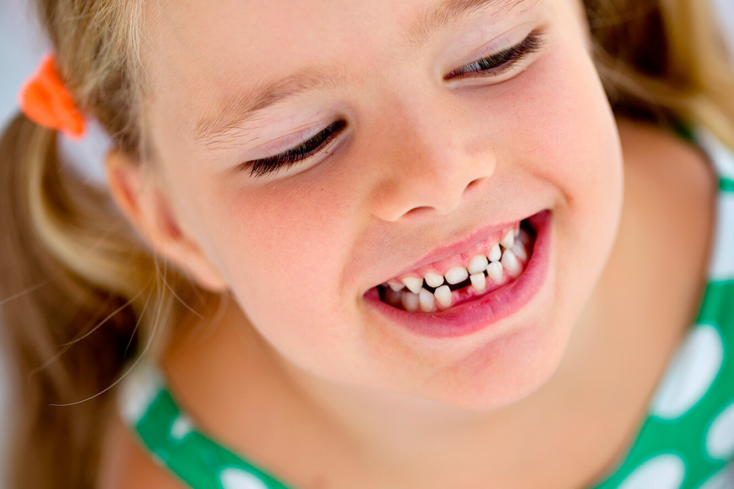
15
Период стабилизации временного прикуса
Резательные края и жевательные холмики хорошо выражены, не имеют признаков стирания
Рвущий горб верхних клыков проектируется между клыками первым временным моляром нижней челюсти
Дистальные поверхности второго временного моляра расположены в одной вертикали ей плоскости.
С ростом суставного холмика диска височно-нижнечелюстного сустава приобретает двояковогнутой формы, увеличивается кривизна поверхности суставной головки, углубляется суставная ямка, атрофируется суставной конус.
Усиливается функция мышц, которые поднимают нижнюю челюсть
Соматический тип глотания

Slide 19
16
Понятие и виды окклюзии
Окклюзия (стоматология) — (лат. occlusio) «всякий контакт зубов верхней и нижней челюстей». Современное понимание окклюзии включает взаимоотношения зубов, жевательной мускулатуры и
височно-нижнечелюстных суставов при функции и дисфункции. Следует учесть, что определение данного термина в
профессиональной среде носит дискуссионный характер.

Slide 20
17
Идеальный временный прикус
Это взаимоотношение зубных рядов при максимальном контакте и полном
смыкании зубов верхней и нижней челюстей. Вид прикуса определяется характером смыкания зубных рядов в положении центральной окклюзии. Опытный врач-ортодонт может определить характер прикуса даже при полном отсутствии зубов у пациента.

Slide 21
18
Выводы
Время формирования прикуса временного типа имеет важное значение для правильного развития зубочелюстной системы,так как в этот период происходит активный рост костной ткани и всего мышечного аппарата.
Основное отличие временного прикуса от постоянного, состоит в том, сколько должно прорезаться зубов. В постоянном прикусе у человека насчитывается 32 экземпляра, а во временном, всего 20. Кроме этого, данные периоды имеют и другие отличия:
временные зубы имеют более выпуклую и рельефную форму, в отличии от
сглаженных и плоских поверхностей постоянных;
область перехода коронковой части к шейке у временных зубов более выражена;
молочные экземпляры имеют меньшие размеры. При этом их корневая часть также гораздо меньше, чем у постоянных зубов, что позволяет проводить удаление с минимальной болезненностью и незначительным травмированием тканей;
эмаль постоянных зубов имеет сероватый или желтоватый оттенок, в отличие от молочных, у которых она отличается своей белоснежностью с синеватым отливом.

Slide 22
Список использованных источников
19
Аболмасов, Н. Г. Ортодонтия: учеб. пособие / Н. Г. Аболмасов. - Москва: МЕДпресс-информ, 2008. - 424 с.: ил.
Леонтьев, В. К. Детская терапевтическая стоматология: Национальное руководство / В. К. Леонтьев, Л. П. Кисельникова. – Москва: 2019. – 952 с.
Нанда, Р. Атлас клинической ортодонтии / Нанда, Р. - Москва: МЕДпресс- информ, 2019. – 412 с.
Ортопедическая стоматология Учебник Под редакцией Э.С. Каливраджияна, И.Ю. Лебеденко, Е.А. Брагина, И.П. Рыжовой 2-е издание, переработанное и дополненное, 2018.
Персин, Л. С. Ортодонтия / Персин, Л. С. – Москва: Медицина, 2016. – 640 с.
Персин, Л. С. Ортодонтия. Современные методы диагностики аномалий зубов, зубных рядов и окклюзии: учебное пособие / Персин, Л. С. - Москва: ГЭОТАР-Медиа Россия, 2018. - 160 с.
Проффит, У. Р. Современная ортодонтия [Текст] / Проффит, У. Р. - Москва: МЕДпресс-информ, 2019. – 712 с.
Хорошилкина, Ф. Я. Ортодонтия. – Москва: Мед. книга. – 2016. – 489 с.

Slide 23
Благодарю за внимание!

